Slide 1
















CONVERSE ALL STAR
Persentasi strategi bisnis
SNEAKERS

Slide 2






why choose this product?
  Sebagai physiological needs
  Penunjang penampilan
  Perlindungan untuk kaki
  Memberikan kenyamanan
Source: https://www.verywellhealth.com/manic-definition-5188650

Slide 3
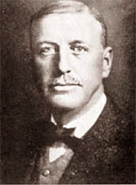

DROPSHIP
  Converse ALL STAR
Mr Marquis Mills Converse mendirikan sebuah perusahaan sepatu bernama Converse Rubber Shoe Company pada tahun 1908 di Malden, Massachusetts.
Source: https://www.verywellhealth.com/manic-definition-5188650

Slide 4

TARGET PASAR
  Mahasiswa
  Pegawai
  SMA
  SMP

Slide 5


SWOT
Strength
Weakness
Oppurtunity
Threat
  Kualitas Produk yang terjaga dan dijamin tahan lama
  Harga terjangkau
  Tidak perlu stok barang
  Banyak variasi produk
  Modal awal rendah
  Salah satu anak perusahaan Nike
  Kurangnya diferensiasi/detail produk
  Problema Dropshipper
  Perkembangan dalam jual beli
  Fleksibilitas lokasi
  Paham akan pemasaran produk lewat digital
  Persaingan
  Pemalsuan produk
Source: https://www.medicalnewstoday.com/articles/bipolar-disorder-facts

Slide 6
Implementasi
  Membuat akun penjual
  Tambah produk dan supllier
  Aktivasi dropship
  Proses pengiriman
Source: https://www.verywellhealth.com/manic-definition-5188650

Slide 7



Distribusi
  Order lewat toko online
  Via WA, IG, TIKTOK
Source: https://www.verywellhealth.com/manic-definition-5188650

Slide 8

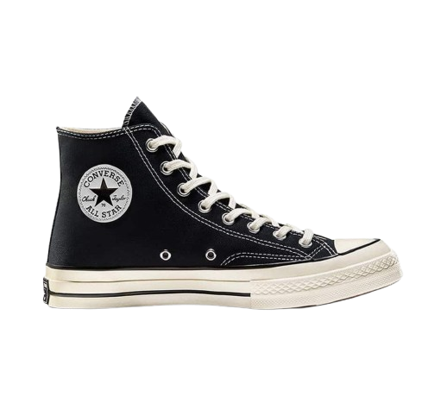





Chuck 70
02
RISKY BEHAVIOUR
04
RACING THOUGHTS
03
IDR,499.977,-
Source: https://my.clevelandclinic.org/health/diseases/21603-mania
Notes:
9

Slide 9




LOADING
0%

Slide 10
LOADING
10%

Slide 11
LOADING
20%

Slide 12
LOADING
30%

Slide 13
LOADING
40%

Slide 14
LOADING
50%

Slide 15
LOADING
60%

Slide 16
LOADING
70%

Slide 17
LOADING
80%

Slide 18
LOADING
90%

Slide 19
LOADING
100%

Slide 20
thank you.

